Slide 1
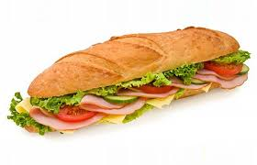
Svjetski dan sendviča
Pripremila: Valentina galic, mag. Rehab. Educ.

Slide 2
KADA SE OBILJEŽAVA ?
Obilježava se svake godine na 3.11. (mjesec studeni)

Slide 3
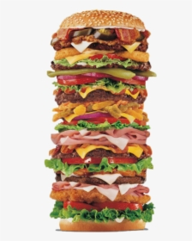
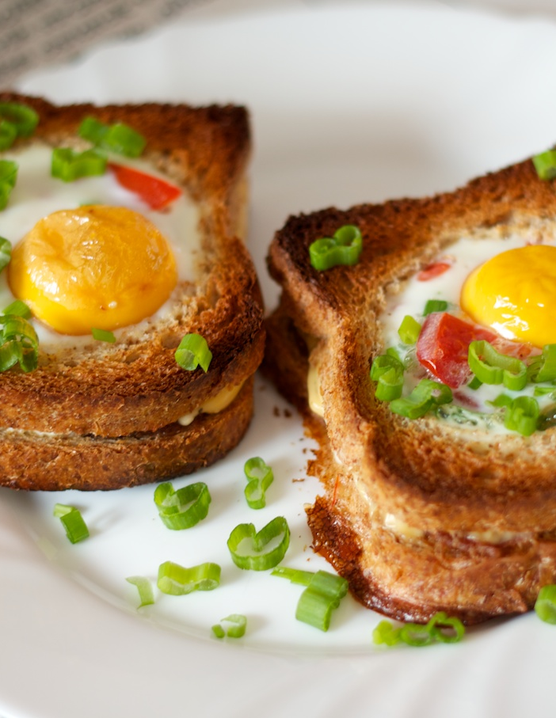
Kakve sendviče voliš najviše jesti – od kojih sastojaka?

Slide 4
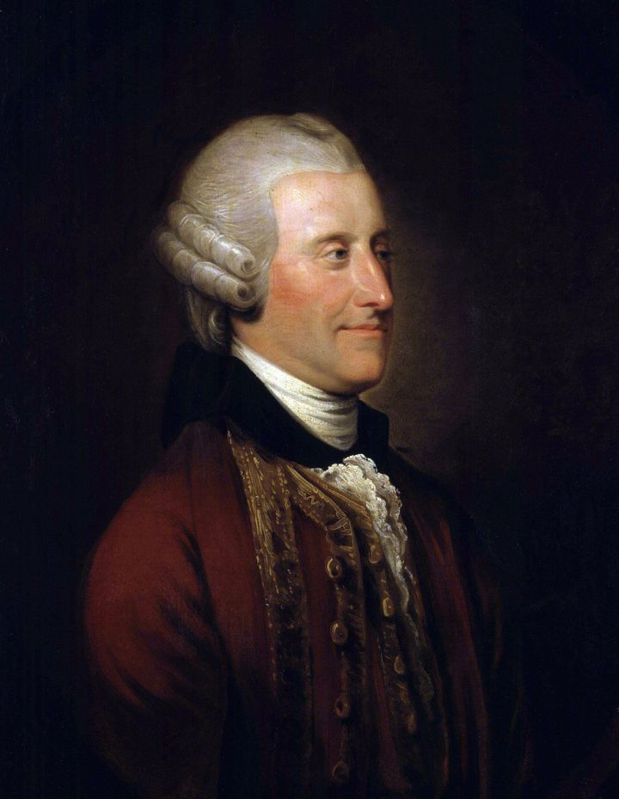
Otkud potječe riječ "sendvič"?
prvi sendvič zatražio je John Montagu, engleski lord od Sandwicha u 18. Stoljeću (prije 250 godina)
kako je puno vremena provodio kartajući se, nije imao vremena otići na ručak, pa je sluge zatražio da mu između dvije kriške kruha stave meso.
Obožavao je jesti sendviče jer je mogao istovremeno raditi obje stvari – kartati i jesti, a da ne uprlja karte tijekom igre.
Nakon toga se sendvič sve više počeo koristiti kao obrok u muškom društvu tijekom društvenih igara i zabava.
John montagu, lord od sandwicha

Slide 5
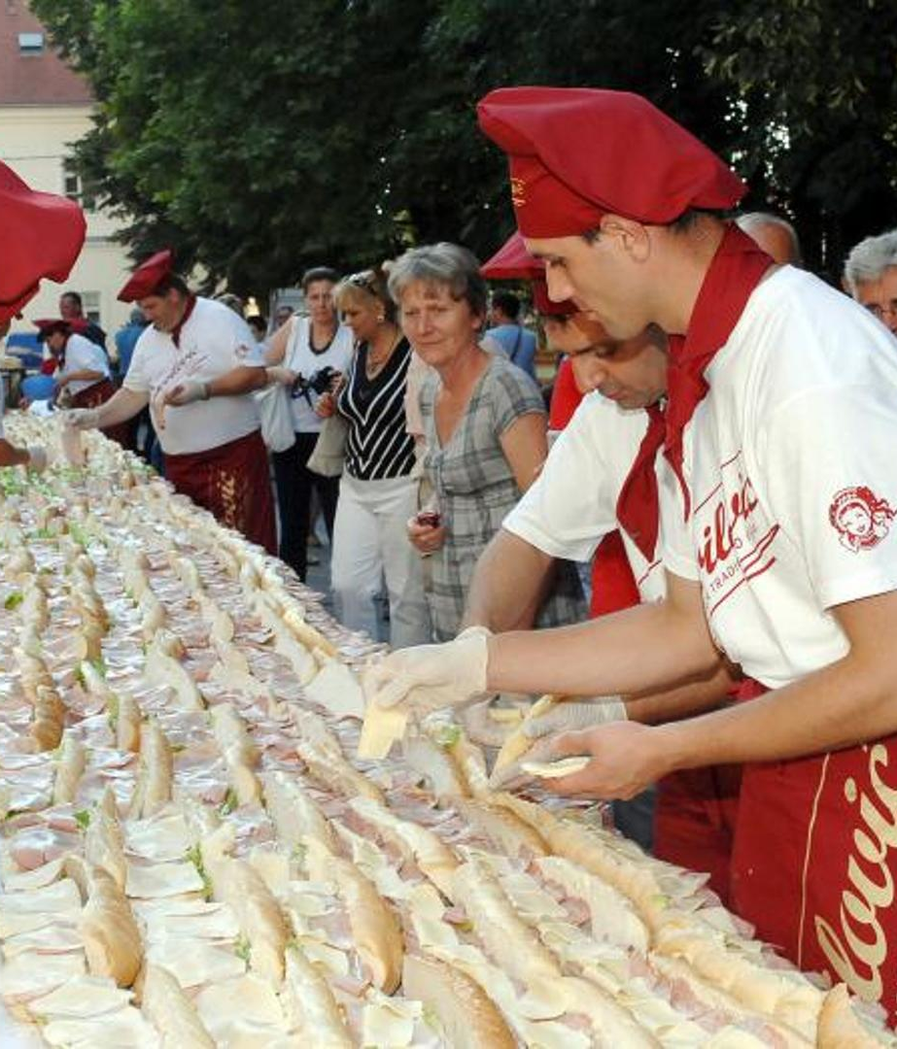
Najveći sendvič u hrvatskoj
Napravljen 2010. Godine u petrinji
najdulji sendvič u Hrvatskoj, dugačak 320 metara
Iskoristili su 560 kg posebnog kruha u kojeg je stavljeno 250 kg čajne i jetrene paštete, šunke, zimske salame, kulena i drugih specijaliteta, a za namaz iskorišteno 10 kg maslaca i 30 kg listova salate

Slide 6
Najskuplje prodani sendvič na svijetu
Najskuplji sendvič na svijetu je prodan za 28 000 dolara (oko 180 000 kuna)
bio je tostiran te se činilo kako se na njemu nalazi Djevica Marija

Slide 7
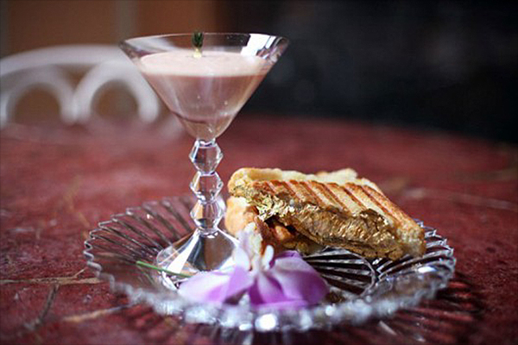
Najskuplji sendvič na svijetu koji se trenutno može kupiti
ProdAJe ga jedan restoran u new yorku (amerika)
Cijena mu je od 214 dolara (oko 1400 kuna)
Sendvič je skup zbog svojih rijetkih - teško dobavljivih sastojaka
Kruh se peče sa šampanjcem Dom Perignon, uljem bijelog tartufa i zlatom. Zatim slijedi domaći maslac kojem se dodaju bijeli tartufi, a zatim sir cariocavallo. potom se rubovi sendviča namažu s jestivim zlatom.
HTTPS://YOUTU.BE/ZAQPA7TDB2C (pogledaj video kako se priprema najskuplji sendvič na svijetu)

Slide 8
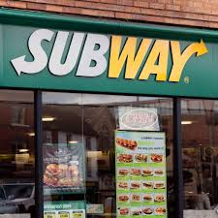
Različite vrste sendviča
Amerikanci - zaslužni za osmišljavanje 60 vrsta sendviča
Znaš li naziv jednog restorana brze hrane u kojem se prodaju sendviči?
Da li si čuo/čula za...? (pogledaj sličice)
Koji si od njih posjetio/posjetila?

